Slide 2
TẬP HÁT CỘNG ĐOÀN

Slide 3
Đk: Lạy Chúa, xin nhậm lời con nguyện vì ân nghĩa cao dầy.

Slide 4
Chúa nói: Thánh Thần chân lý sẽ làm chứng về Thầy, và cả các con cũng sẽ làm chứng về Thầy.
Alleluia - Alleluia:
Alleluia …

Slide 6
Lạy Chúa Thánh Thần là Ánh sáng Chân lý vẹn toàn, Chúa ban những ân huệ thích hợp cho từng thời đại, và dùng nhiều cách thế kỳ diệu để hướng dẫn Hội Thánh,

Slide 7
này chúng con đang chung lời cầu nguyện cho các Giám mục, và những người tham dự Thượng Hội đồng Giám mục thế giới.

Slide 8
Xin Chúa làm nên cuộc Hiện Xuống mới trong đời sống Hội Thánh, xin tuôn tràn trên các Mục tử ơn khôn ngoan và thông hiểu, gìn giữ các ngài luôn hiệp thông với nhau trong Chúa,

Slide 9
để các ngài cùng nhau tìm hiểu những điều đẹp ý Chúa, và hướng dẫn đoàn Dân Chúa thực thi những điều Chúa truyền dạy.

Slide 10
Các giáo phận Việt Nam chúng con, luôn muốn cùng chung nhịp bước với Hội Thánh hoàn vũ, xin cho chúng con biết đồng cảm với nỗi thao thức của các Mục tử trên toàn thế giới, ngày càng ý thức hơn về tình hiệp thông,

Slide 11
thái độ tham gia và lòng nhiệt thành trong sứ vụ của Hội Thánh, Nhờ lời chuyển cầu của Đức Trinh Nữ Maria, Nữ Vương các Tông đồ và là Mẹ của Hội Thánh,

Slide 12
Chúng con dâng lời khẩn cầu lên Chúa, là đấng hoạt động mọi nơi mọi thời, trong sự hiệp thông với Chúa Cha và Chúa Con, luôn mãi mãi đến muôn đời. Amen.

Slide 14
Ca Nhập Lễ Hãy đến đây Lm. Kim Long

Slide 15
Đk: Hãy đến đây cung chúc Chúa Trời, hiệp mừng núi đá độ trì ta. Đến trước Thiên Nhan tấu khúc đàn vào bệ kiến cất lời hòa ca.

Slide 16
Tk1: Chúa là Đấng toàn năng cao vượt hết các chư thần, vực sâu tay Người gìn giữ bao ngọn núi Chúa luôn trông chừng.

Slide 17
Đk: Hãy đến đây cung chúc Chúa Trời, hiệp mừng núi đá độ trì ta. Đến trước Thiên Nhan tấu khúc đàn vào bệ kiến cất lời hòa ca.

Slide 19
KINH VINH DANH

Slide 20
Chủ tế: Vinh danh Thiên Chúa trên các tầng trời. A+B: Và bình an dưới thế cho người thiện tâm.

Slide 21
A: Chúng con ca ngợi Chúa.
B: Chúng con chúc tụng Chúa. A: Chúng con thờ lạy Chúa.
B: Chúng con tôn vinh Chúa.

Slide 22
A: Chúng con cảm tạ Chúa vì vinh quang cao cả Chúa.
B: Lạy Chúa là Thiên Chúa, là Vua trên trời, là Chúa Cha toàn năng.

Slide 23
A: Lạy con một Thiên Chúa, Chúa Giêsu Kitô.
B: Lạy Chúa là Thiên Chúa, là Chiên Thiên Chúa là Con Đức Chúa Cha.

Slide 24
A: Chúa xóa tội trần gian, xin thương xót chúng con.
B: Chúa xóa tội trần gian, xin nhậm lời chúng con cầu khẩn.

Slide 25
A: Chúa ngự bên hữu Đức Chúa Cha, xin thương xót chúng con.
B: Vì lạy Chúa Giêsu Kitô, chỉ có Chúa là Đấng Thánh.

Slide 26
Chỉ có Chúa là Chúa, chỉ có Chúa là đấng tối cao.
A+B: Cùng Đức Chúa Thánh Thần trong vinh quang Đức Chúa Cha.
Amen.

Slide 27
Bài đọc 1
Bài trích sách ngôn sứ Giêrêmia
Thánh Vịnh 68
Lạy Chúa,
xin nhậm lời con nguyện vì ân nghĩa cao dầy.

Slide 28
Thánh Vịnh 68 Chúa Nhật XII Thường Niên Năm A Lm. Kim Long 03 Câu

Slide 29
Đk: Lạy Chúa, xin nhậm lời con nguyện vì ân nghĩa cao dầy.

Slide 30
Tk1: Chịu khinh ghét nhuốc nhơ, thực ra cũng bởi Ngài. Bị người thân chê chối, bị đoạn nghĩa anh em. Nhà Chúa lo nhiệt tâm mà thân con hứng tủi nhục.

Slide 31
Đk: Lạy Chúa, xin nhậm lời con nguyện vì ân nghĩa cao dầy.

Slide 32
Tk2: Lời kêu khấn Chúa ơi, vì ân nghĩa cao dầy. Vì Ngài luôn trung tín, thẩm nhận đoái thi ân. Vì trắc ẩn từ bi, Ngài thương trông đến nhậm lời.

Slide 33
Đk: Lạy Chúa, xin nhậm lời con nguyện vì ân nghĩa cao dầy.

Slide 34
Tk3: Bạn khiêm ái ngước trông mà vui sướng reo mừng. Người tìm tôn nhan Chúa lòng rộn rã hân hoan. Trời đất nhảy mừng lên, đại dương mau tán tụng Ngài.

Slide 35
Đk: Lạy Chúa, xin nhậm lời con nguyện vì ân nghĩa cao dầy.

Slide 36
Bài đọc 2
Bài trích thư của thánh Phaôlô tông đồ
Gửi tín hữu Rôma.
Sự sa ngã của Adam không thể nào
Sánh được với sự ân huệ của Thiên Chúa

Slide 37
Chúa nói: Thánh Thần chân lý sẽ làm chứng về Thầy, và cả các con cũng sẽ làm chứng về Thầy.
Alleluia - Alleluia:
Alleluia …

Slide 40
KINH TIN KÍNH

Slide 41
Tôi tin kính một Thiên Chúa là Cha toàn năng, Đấng tạo thành trời đất, muôn vật hữu hình và vô hình.

Slide 42
Tôi tin kính một Chúa Giêsu Kitô, Con Một Thiên Chúa, Sinh bởi Đức Chúa Cha từ trước muôn đời.

Slide 43
Người là Thiên Chúa bởi Thiên Chúa, Ánh Sáng bởi Ánh Sáng, Thiên Chúa thật bởi Thiên Chúa thật,

Slide 44
được sinh ra mà không phải được tạo thành, đồng bản thể với Đức Chúa Cha: nhờ Người mà muôn vật được tạo thành.

Slide 45
Vì loài người chúng ta và để cứu độ chúng ta, Người đã từ trời xuống thế.

Slide 46
Bởi phép Đức Chúa Thánh Thần, Người đã nhập thể trong lòng Trinh Nữ Maria, và đã làm người.

Slide 47
Người chịu đóng đinh vào thập giá vì chúng ta, thời quan Phongxiô Philatô; Người chịu khổ hình và mai táng, ngày thứ ba Người sống lại như lời Thánh Kinh.

Slide 48
Người lên trời, ngự bên hữu Đức Chúa Cha, và Người sẽ lại đến trong vinh quang để phán xét kẻ sống và kẻ chết, Nước Người sẽ không bao giờ cùng.

Slide 49
Tôi tin kính Đức Chúa Thánh Thần là Thiên Chúa và là Đấng ban sự sống, Người bởi Đức Chúa Cha và Đức Chúa Con mà ra,

Slide 50
Người được phụng thờ và tôn vinh cùng với Đức Chúa Cha và Đức Chúa Con: Người đã dùng các tiên tri mà phán dạy.

Slide 51
Tôi tin Hội Thánh duy nhất thánh thiện công giáo và tông truyền.

Slide 52
Tôi tuyên xưng có một Phép Rửa để tha tội. Tôi trông đợi kẻ chết sống lại và sự sống đời sau. Amen.

Slide 54
Tấm Bánh Đời Con Thanh Lâm

Slide 55
Tk1: Con xin làm tấm bánh bẻ ra hiến trao muôn người. Mãi ấp ủ niềm tin chứa chan bao lời ủi an. Con xin làm tấm bánh sẻ chia cho khắp mọi nơi. Cho thế nhân muôn đời được luôn sống vui Tin Mừng.

Slide 56
Đk: Ôi Giê-su trên bàn thờ Thập Giá hiến trao tình yêu. Chiên hy sinh xóa tội đời, Ngài là hy lễ tuyệt vời. Con xin dâng cuộc đời để nên tấm bánh tình yêu. Tấm bánh ngát ân tình bẻ ra hiến trao muôn người.

Slide 57
Tk2: Con xin làm tấm bánh để nên lễ dâng tinh tuyền. Với xác hồn mỏng manh, với cả tâm tình biết ơn. Mong cho toàn nhân thế hiệp thông trong Chúa là Cha. Luôn sống vui trong nguồn tình yêu phúc ân cứu độ.

Slide 58
Đk: Ôi Giê-su trên bàn thờ Thập Giá hiến trao tình yêu. Chiên hy sinh xóa tội đời, Ngài là hy lễ tuyệt vời. Con xin dâng cuộc đời để nên tấm bánh tình yêu. Tấm bánh ngát ân tình bẻ ra hiến trao muôn người.

Slide 61
Ca Nguyện Hiệp Lễ Các Con Đừng Sợ Lm. Nguyễn Mộng Huỳnh

Slide 62
Tk1: Hãy nói nơi ánh sáng điều nghe trong bóng đêm. Hãy nói trên mái nhà điều nghe nói rỉ tai. Vì không gì che giấu mà không bi hé lộ. Vì không gì che kín mà không phơi bí mật.

Slide 63
Đk: Các con đừng sợ kẻ giết thân xác thôi, không thể giết linh hồn là phần mang sự sống. Các con nên sợ Đấng có thể ném luôn cả thân xác linh hồn trong địa ngục tối tăm.

Slide 64
Tk2: Chớ lắng lo bối rối sợ quan quân giết hại. Giá bán hai chim sẻ chỉ rao mỗi đồng thôi. Mạng con thật cao giá vật không thể sánh bằng. Vì trên đầu bao tóc được Cha con đếm rồi.

Slide 65
Đk: Các con đừng sợ kẻ giết thân xác thôi, không thể giết linh hồn là phần mang sự sống. Các con nên sợ Đấng có thể ném luôn cả thân xác linh hồn trong địa ngục tối tăm.

Slide 66
Tk3: Có lúc ta chối Chúa vì mua quan bán danh. Có lúc ta chối Thầy vì ham chức quyên cao. Quyền cao rồi sẽ mất lợi danh rồi cũng tàn. Chỉ tin vào Thiên Chúa đời ta luôn vững bền.

Slide 67
Đk: Các con đừng sợ kẻ giết thân xác thôi, không thể giết linh hồn là phần mang sự sống. Các con nên sợ Đấng có thể ném luôn cả thân xác linh hồn trong địa ngục tối tăm.

Slide 70
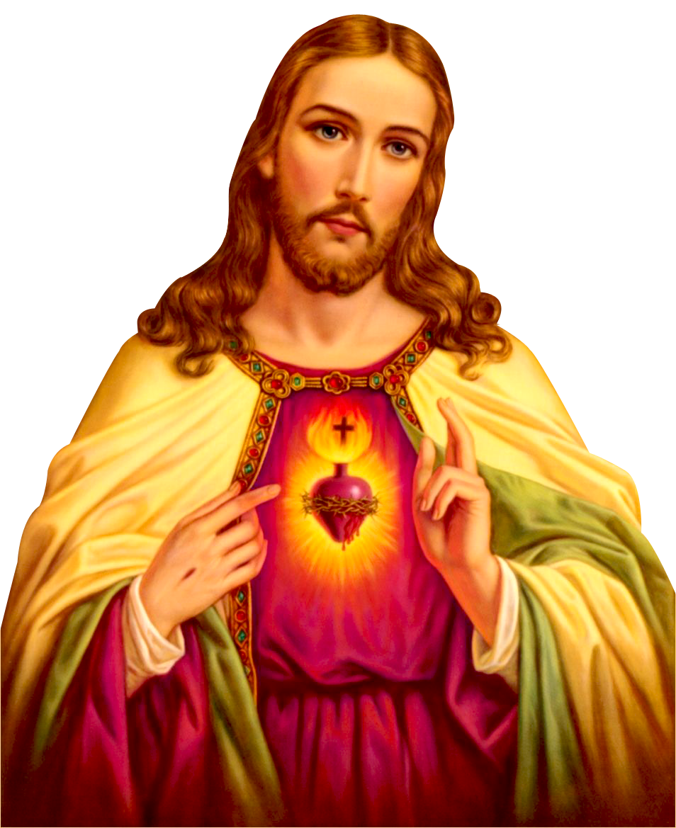
Ca Kết Lễ Thánh Tâm Chúa Giêsu Huyền Linh

Slide 71
Tk1: Thánh Tâm Chúa Giêsu, nguồn êm ái dịu dàng, xin hãy ban xuống lòng con ngọn lửa say yêu một Chúa. Thánh Tâm Chúa Giêsu, tràn lan tình thương xót, xin thương giúp người đang sống trong tội biết tìm đến Thánh Tâm Cha.

Slide 72
Tk2: Thánh Tâm Chúa Giêsu, nguồn nhân ái vô ngần, xin hãy thương giúp đoàn con một lòng mê say một Chúa. Thánh Tâm Chúa Giêsu, tràn lan tình tha thứ, xin thương những người đã trót vô tình xúc phạm đến Thánh Tâm Cha.

